Slide 1
ŚREDNIOWIECZE HISTORIA KOŚCIOŁA
XI – XV wiek

Slide 2
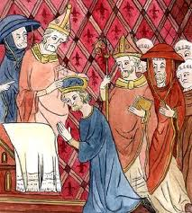
Wczesne średniowiecze to czas rozwoju chrześcijańskiego imperium, w którym władzę sprawuje papież jako zwierzchnik duchowy i panujący „z Bożej łaski” król jako zwierzchnik świecki i obrońca Kościoła.

Slide 3
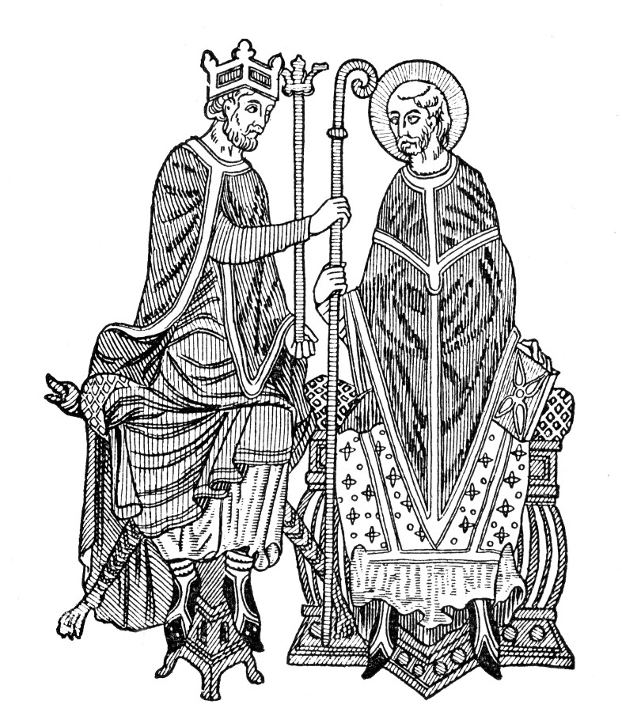
W XI wieku pojawiają się pęknięcia w sojuszu „tronu i ołtarza”, które ostatecznie doprowadzają do wybuchu walki o dominację między cesarstwem a papiestwem.

Slide 4
Konflikt ten swój punkt kulminacyjny osiągnął w XI wieku. Jest to tzw. SPÓR O INWESTYTURĘ

Slide 5
SPÓR O INWESTYTURĘ to walka o dominację miedzy cesarstwem a papiestwem w latach 1075 -1122.

Slide 6
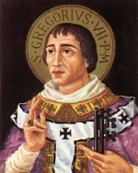
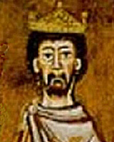
Wybuchł między:
papieżem Grzegorzem Wielkim
cesarzem Henrykiem IV

Slide 7
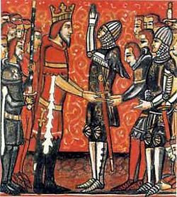
Jego przedmiotem była kwestia, komu – cesarzowi czy papieżowi - przysługuje prawo nadawania urzędu biskupom będącym książętami świeckimi.

Slide 8
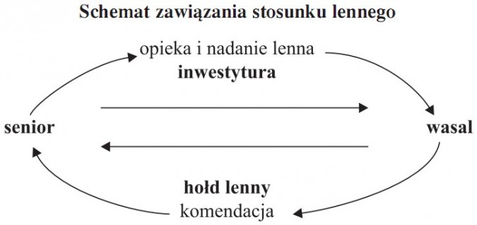

Slide 9
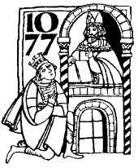
W czasie trwania sporu, szale zwycięstwa przeważały się to na stronę cesarstwa, to papiestwa. Doszło do tego, że cesarz musiał upokorzyć się przed papieżem w Canossie.

Slide 10
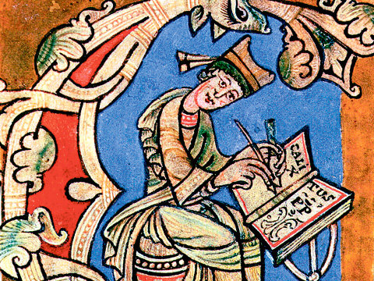
Spór zakończył dopiero konkordat wormacki (1122), w którym przewidziano inwestyturę z rąk zarówno papieża jak i cesarza.

Slide 11
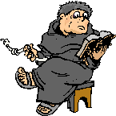
Konkordat - umowa zawierana między państwem a Kościołem katolickim, regulująca wzajemne relacje.

Slide 12
WYPRAWY KRZYŻOWE
KRUCJATY

Slide 13
U podstaw wypraw krzyżowych znajduje się chrześcijański kult miejsc i przedmiotów związanych z życiem i śmiercią Jezusa Chrystusa.

Slide 14
W VII wieku Jerozolima znalazła się w rękach wyznawców Islamu. W 1072 roku Święte Miasto chrześcijan podbili Turcy Seldżuccy. W skutek tego wydarzenia, wiele z cennych dla chrześcijan relikwii trafiło w ręce innowierców.

Slide 15
Relikwia (łc. relictum czyli pozostałość)
– szczątki ciała świętego lub przedmioty, którymi święty posługiwał się za życia.

Slide 16
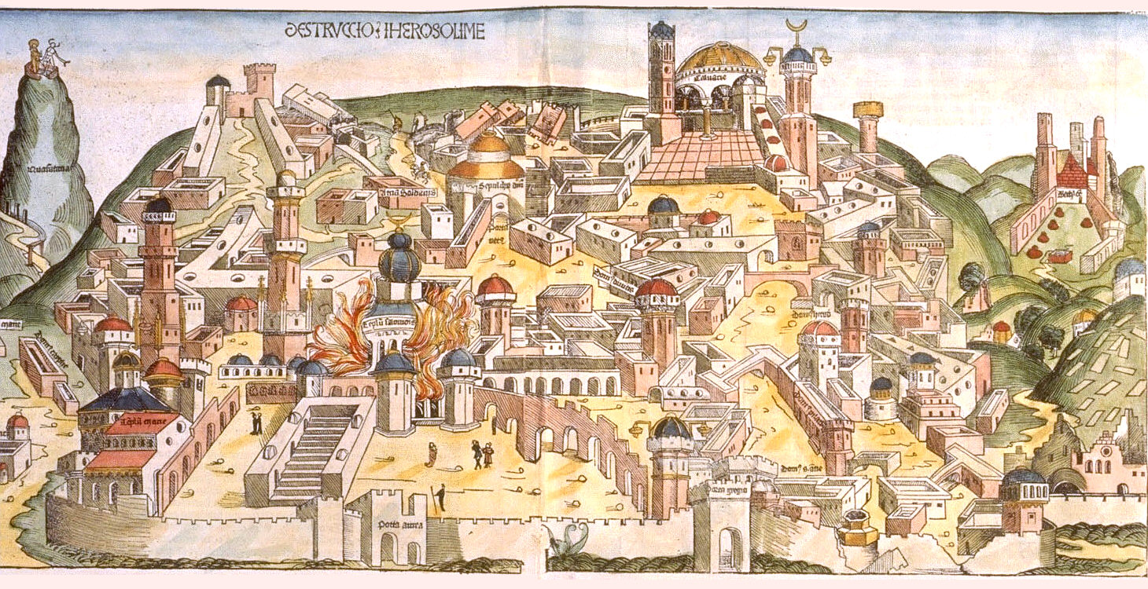
Pierwszym celem wypraw krzyżowych było odbicie relikwii związanych z męką Chrystusa, a także Jerozolimy, w której znajdowały się ważne dla chrześcijan miejsca kultu, z rąk muzułmanów.

Slide 17
W 1095 roku papież Urban II na synodzie w Clermont wezwał do rozpoczęcia wypraw krzyżowych w celu odzyskania Ziemi Świętej z rąk muzułmanów.

Slide 18
Synod – spotkanie biskupów określonego terytorium (diecezji, metropolii, całego kraju), aby omówić sprawy istotne dla Kościoła.

Slide 19
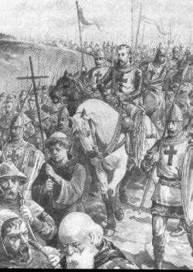
Od XI wieku przedstawiciele różnych warstw społecznych (chłopi, rycerze) wyruszali do Ziemi Świętej, aby tam bronić Grobu Pańskiego.

Slide 20
PRZYCZYNY WYPRAW KRZYŻOWYCH:
Obrona Grobu Pańskiego przed muzułmanami.
Przeludnienie wsi europejskich i dążenie chłopów do poprawy bytu – uczestnictwo w krucjacie było sposobem na wzbogacenie się
Zainteresowanie feudałów możliwością zdobycia nowych ziem
Fanatyzm religijny
Specyficzna duchowość ludzi Średniowiecza

Slide 21
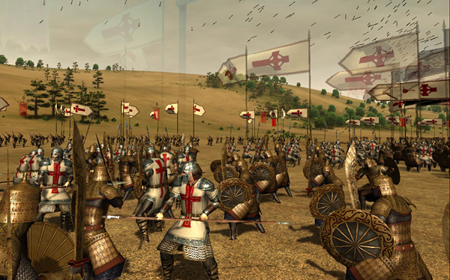
Wypraw krzyżowych zorganizowano osiem. Były to nie tylko wyprawy rycerskie, ale także chłopskie a nawet dziecięca.

Slide 22
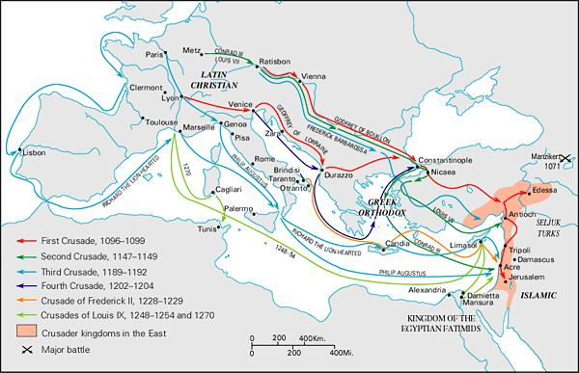

Slide 23
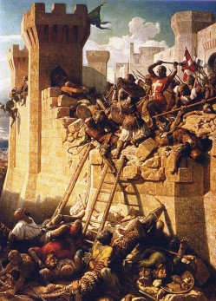
Krucjaty ostatecznie poniosły klęskę, gdyż Ziemi Świętej nie udało się odzyskać z rąk Turków Seldżuckich. Historię wypraw krzyżowych zakończył upadek twierdzy Akka w 1291r.

Slide 24
Wyprawy krzyżowe przyczyniły się do:
większego wpływu kultury Wschodu na kulturę Zachodu
rozwoju kultury rycerskiej
powstania zakonów rycerskich (krzyżacy, joannici, tempelariusze)

Slide 25
WIELKA SCHIZMA ZACHODNIA
XIV – XV wiek

Slide 26
Schizma - rozłam w Kościele na tle władzy

Slide 27
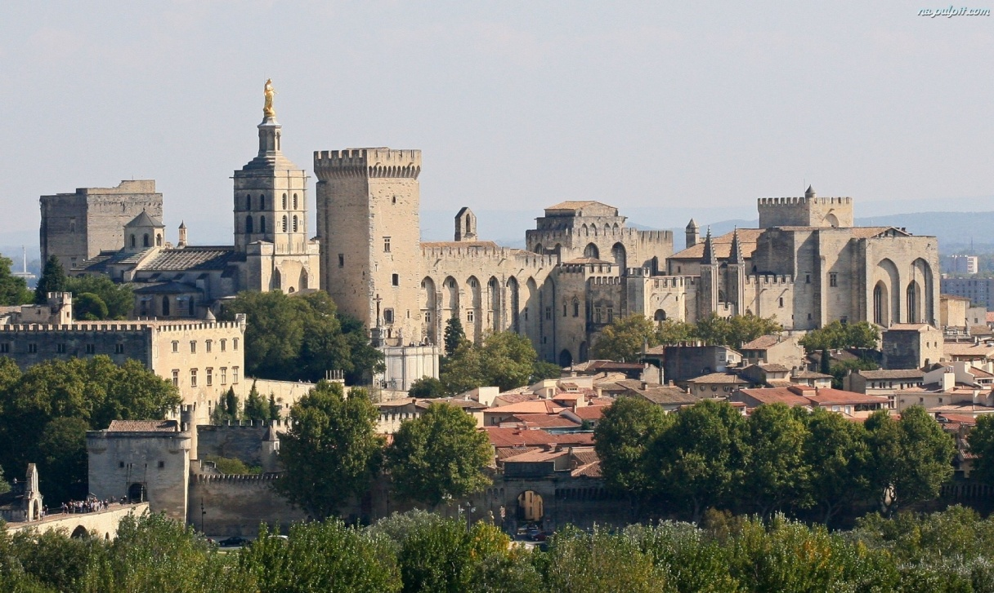
W 1309 r. papież Klemens V przeniósł swą siedzibę z Włoch do Awinionu (Francja). Miało to związek z trudną sytuacją polityczną Włoch.

Slide 28
Siedziba ta miała być tymczasową, jednak papieże rezydowali w Awinionie ponad 100 lat. Okres ten przeszedł do historii pod nazwą niewoli awiniońskiej i rozpoczął tzw. Wielką Schizmę Zachodnią.

Slide 29
Pobyt papieża poza Rzymem zaczął zagrażać istnieniu Państwa Kościelnego. Kolejni papieże próbowali powrócić do Rzymu, jednak chaos panujący nad Tybrem był tak wielki, że do drugiej połowy XIV wieku, żaden z papieży nie zdecydował się wrócić do Rzymu.

Slide 30
W 1378 r. na conclave wybrano pod presją mieszkańców Rzymu papieża Urbana VI, który z pochodzenia był Włochem. Ze względu na to, że kardynałowie dokonali wyboru pod naciskami Rzymian, wkrótce odwołali Urbana VI ze stanowiska uznając wybór za nieważny.

Slide 31
Konklawe (conclave) – zgromadzenie kardynałów poświęcone wyborowi papieża.

Slide 32
Nowym papieżem obwołano Francuza – Klemensa VII. Urban VI nie zamierzał jednak rezygnować ze swego stanowiska. Między zwolennikami obu pretendentów na Stolicę Piotrową wywiązał się konflikt, który wkrótce objął swym zasięgiem całą Europę. Nie zakończyła go nawet śmierć rywali.

Slide 33
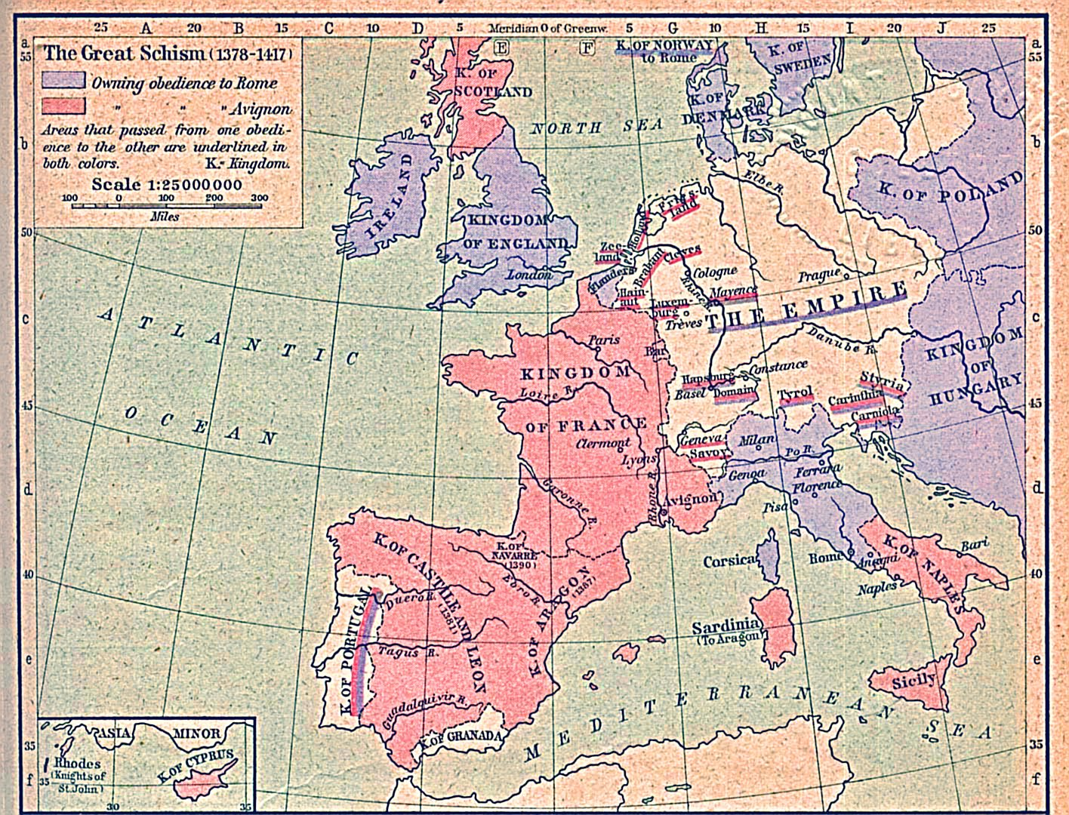

Slide 34
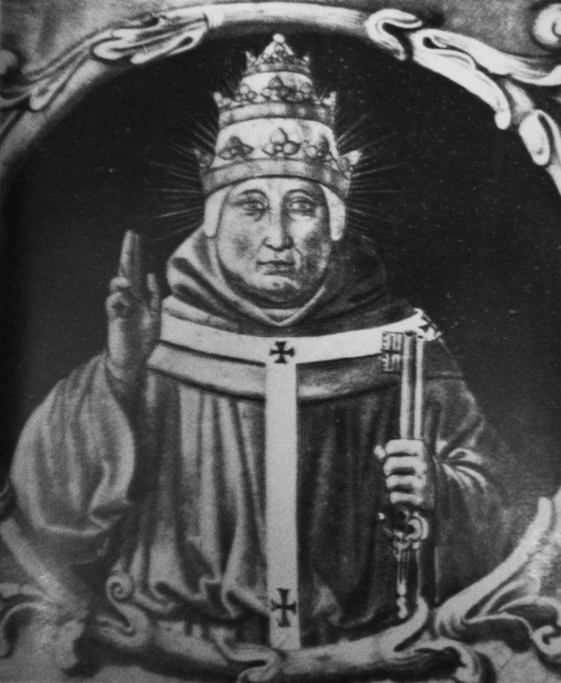
Próbując rozwiązać spór o władzę trwający w Kościele, kardynałowie w 1409 r. odwołali papieża rzymskiego i awiniońskiego i w Pizie wybrali trzeciego kandydata.

Slide 35
Zamiast uzdrowić sytuację doprowadziło to jednak do jeszcze większego rozłamu. O władzę walczyło już nie 2 a 3 kandydatów. Tymczasem w Kościele zaczęły pojawiać się głosy o konieczności przeprowadzenia reform.

Slide 36
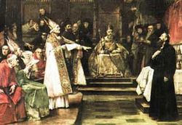
W celu uzdrowienia sytuacji w Kościele i zakończenia SCHIZMY ZACHODNIEJ, pod presją króla Zygmunta Luksemburczyka, zwołano sobór w Konstancji w 1414 r.

Slide 37
Sobór w Konstancji obradujący w latach 1414 – 1418 odsunął od władzy dotychczasowych papieży a nowym biskupem Rzymu obwołał Marcina V. Zakończył w ten sposób schizmę zachodnią i zapoczątkował w Kościele okres reform.

Slide 38
WIELKA SCHIZMA ZACHODNIA to kryzys w Kościele w latach 1309 -1418, kiedy prawo do kierowania Kościołem uzurpowało sobie 2 a niekiedy nawet 3 papieży. Formalnie schizmę zakończył sobór w Konstancji.

Slide 39
PODSUMOWANIE
NAJWAŻNIEJSZE WYDARZENIA W KOŚCIELE EPOKI ŚREDNIOWIECZA

Slide 40
NAJWAŻNIEJSZE DATY:
754 – powstanie Państwa Kościelnego
966 – chrzest Polski
1054 - Wielka Schizma Wschodnia
1075 – reforma gregoriańska i rozpoczęcie sporu o inwestyturę
1095 – rozpoczęcie wypraw krzyżowych
1122 – konkordat wormacki
1291 – upadek ostatniej twierdzy krzyżowców
1309 – rozpoczęcie okresu niewoli awiniońskiej i Schizmy Zachodniej
1414 – rozpoczęcie soboru w Konstancji
1418 – zakończenie Wielkiej Schizmy Zachodniej

Slide 41
NAJWAŻNIEJSZE POSTACIE:
Papież Grzegorz VII Wielki
Św. Wojciech
Św. Stanisław
Papież Urban II
Św. Benedykt z Nursji
Św. Franciszek z Asyżu
Św Dominik Guzman

Slide 42
Najważniejsze pojęcia:
Schizma
Ekskomunika
Herezja
Sobór
Synod
Conclave
Relikwie
Krucjata
Inwestytura
Celibat
Nepotyzm
Symonia
Nikolaizm
Konkordat

